Slide 1


오픈형 마켓 웹사이트
52번가

Slide 2




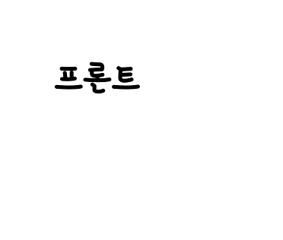

팀원 소개
홍성재
황준하
이동원
이순재

Slide 3
목차
01
기능 소개
02
DB 구조
03
구현 목표
04
개발 환경
05
오류 및 해결과정
06
지식 공유
07
Q & A

Slide 4
1. 기능 소개
상품 등록
장바구니
배송지관리
게시물(공지, FAQ)
최근 본 상품
찜 목록
할인 이벤트
채팅 기능

Slide 5
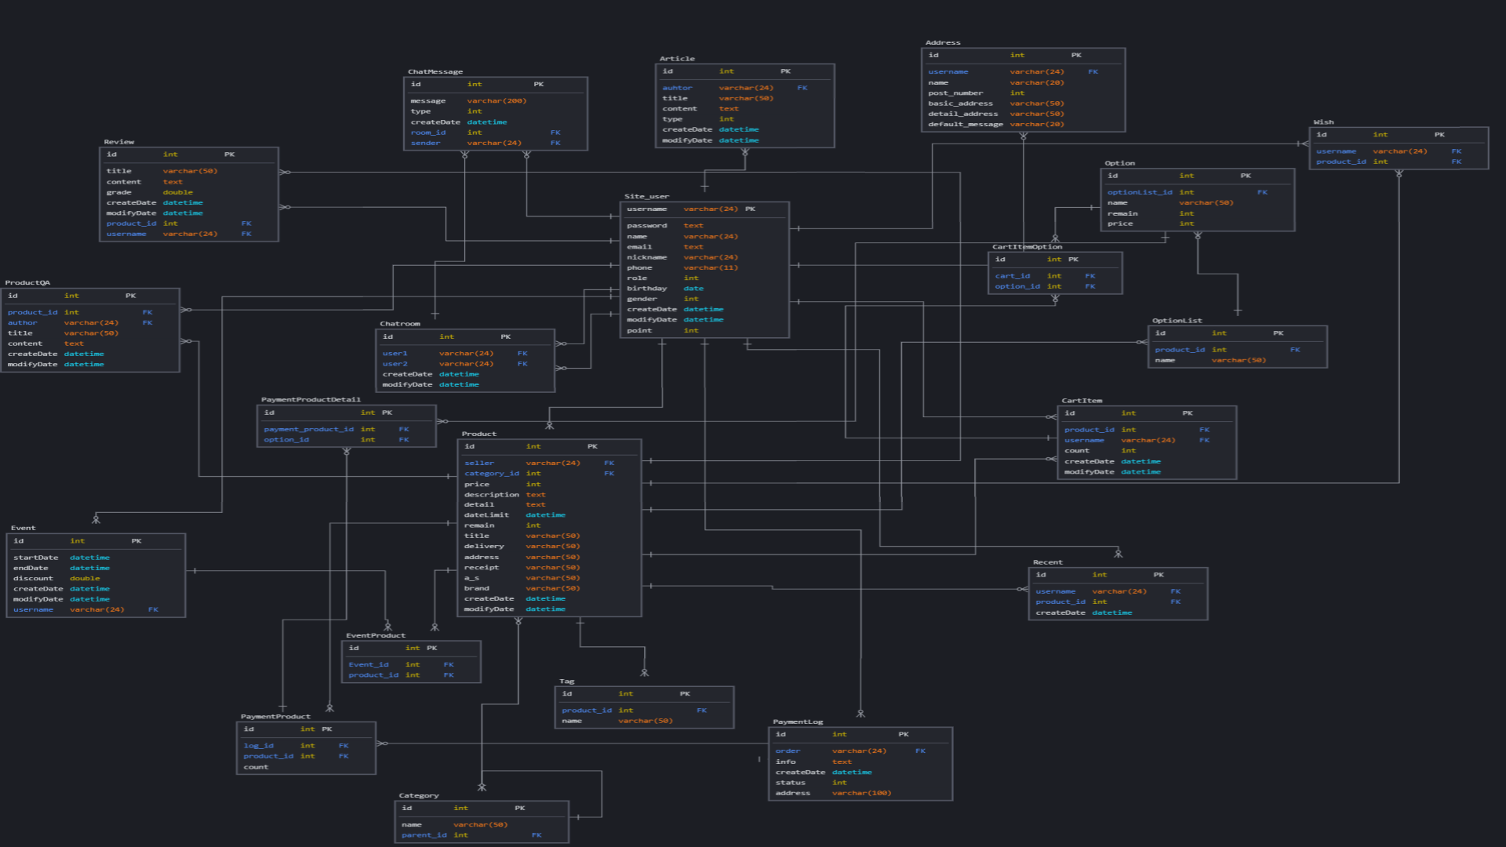
2. DB 구조

Slide 6
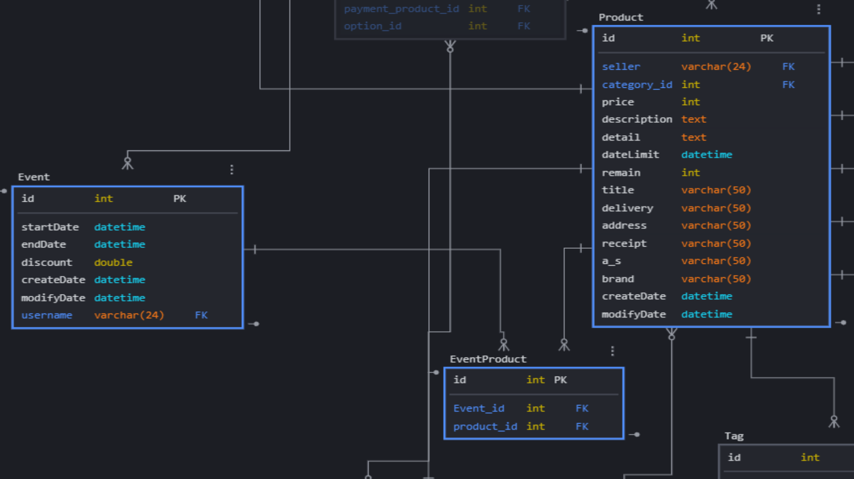
2. DB 구조

Slide 7










3. 구현목표
Server
User
Http Request
SpringBoot
GET/POST
PUT/DELETE
Query
DB
Next.Js
Client
Http
Response

Slide 8
3. 구현목표
RESTful API
SSR+CSR 구성
로그인 방식(JWT)

Slide 9


3-1. 구현목표 (REST API)
HTTP
URL
GET POST DELETE PUT
/api/:path*
JSON
{
username: admin,
nickname: 관리자
}

Slide 10


3-2. 구현목표 (SSR+CSR)
CSR Rendering
SSR Rendering
URL Request
URL Request
Page
Files
User
Browser
Server

Slide 11
3-3. 구현목표(JWT)
User
Client
Server
Type(Username, Password)
Post data
Create JWT
and Save
Return JWT
Request with JWT
(Authorization)
Request Protected Resource
Check JWT
from User
Response

Slide 12











4. 개발환경
개발 언어
프레임워크
토큰 소켓
형상관리
DB
클라우드서버

Slide 13
5. 오류 및 해결과정
Front-Back CORS
NextJS radio readonly
NextJS Input Min-Max 제어
SSR 갱신 문제

Slide 14
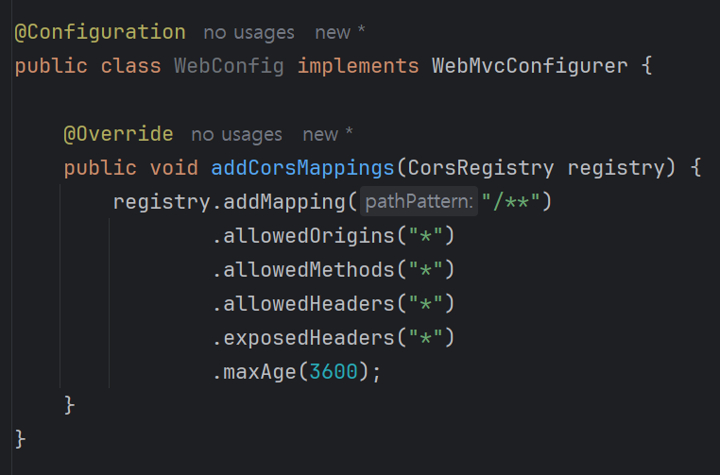
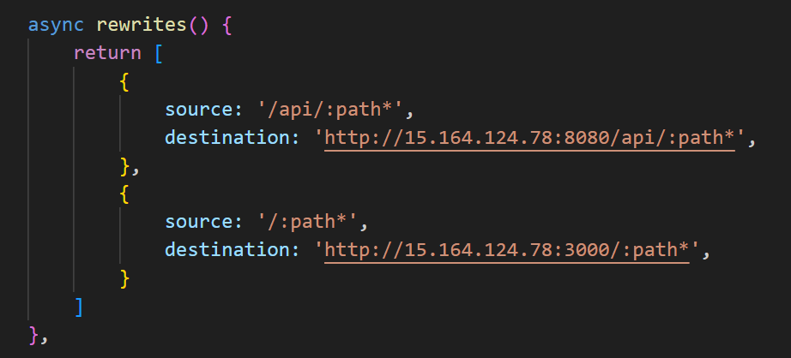
5. 오류 및 해결과정(CORS)
Origin(Next.Js)
http://www.52.kro.kr:3000/
Other(Springboot)
http://www.52.kro.kr:8080/

Slide 15
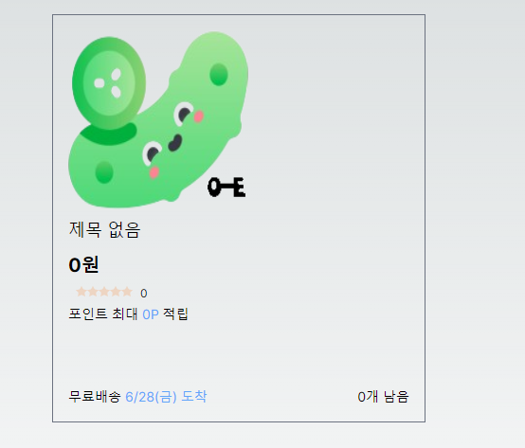
5. 오류 및 해결과정(radio)
Radio readonly해도 값 변경되는거

Slide 16
5. 오류 및 해결과정(Min-Max)
최대값 설정한거 넘어가는 것 보여주기

Slide 17
5. 오류 및 해결과정(SSR)
데이터 갱신 안되는거 찍어서 보여주기

Slide 18
6. KnowHow 공유
이미지 처리
멀티키
Quill Editor
스케쥴러
switch-enum

Slide 19
6. KnowHow 공유(이미지 처리)
서버 고치고 이미지 임시 하는 거 모션
임시저장
Image File
Url
데이터 저장시
Url
파일 제어
K | V
키 값 | 이미지 URL

Slide 20
6. KnowHow 공유(멀티키)
멀티키
파일 제어
K | VS
키 값 | …이미지 key값들
K | V
이미지1 | 이미지1 URL
이미지2 | 이미지2 URL
이미지3 | 이미지3 URL
이미지4 | 이미지4 URL
이미지5 | 이미지5 URL
이미지6 | 이미지6 URL

Slide 21
6. KnowHow 공유(Quill Editor)
Quil 동적 임포팅

Slide 22
6. KnowHow 공유(스케쥴러)
스케쥴러 달아서 일정 주기별로 함수 실행

Slide 23
6. KnowHow 공유(enum)
약속어

Slide 24
6. KnowHow 공유(record)
DTO -> Record

Slide 25


Slide 26

「
」

